Slide 1
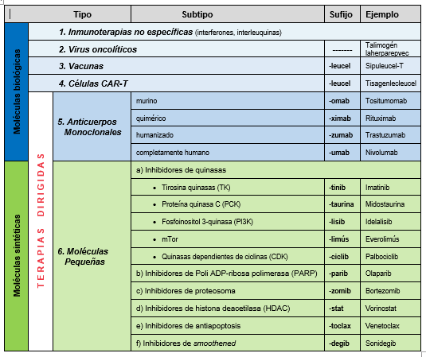
Nuevas terapias en oncología: revisión descriptiva BTA 2.0 2020; (3)
Centro Andaluz de Documentación e Información de Medicamentos
Queda expresamente prohibida la reproducción de este documento con ánimo de lucro o fines comerciales. Cualquier transmisión, distribución, reproducción, almacenamiento, o modificación total o parcial, del contenido será de exclusiva responsabilidad de quien lo realice.

Slide 2
Justificación:
La continua avalancha de nuevas terapias en oncología hace necesaria una revisión, para diferenciarlas entre ellas y con respecto a la quimioterapia convencional.
Objetivo:
Aportar los conceptos básicos de inmunología y genética del cáncer, los nuevos tipos de terapias biológicas y sintéticas, su mecanismo de acción y nomenclatura de los fármacos y las dianas hacia las que van dirigidos.

Slide 3
Terapias avanzadas y cáncer

Slide 4
Nuevas terapias en Oncología

Slide 5
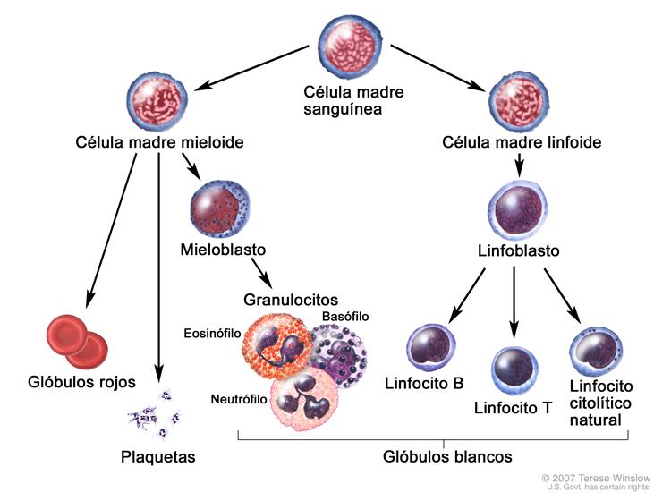
Inmunoterapia: Moléculas Biológicas
Tipos de células sanguíneas de origen medular
Tomada de NIH (EEUU)

Slide 6
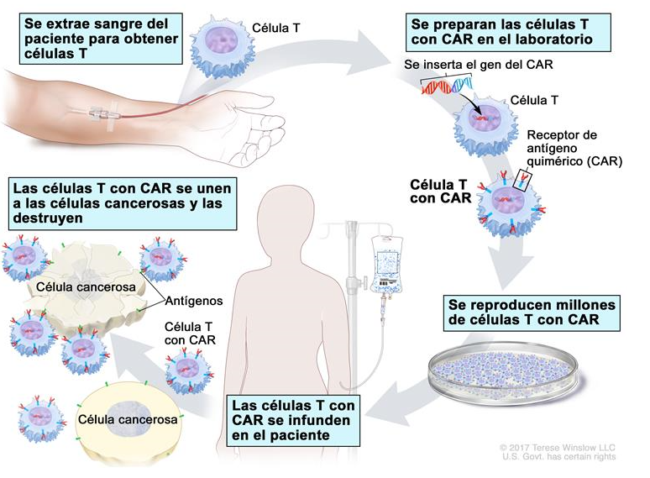
Terapia con células CAR-T
CAR: chimeric antigen receptor Tomada de NIH (EEUU)

Slide 7
Terapias dirigidas
Anticuerpos
monoclonales
Moléculas
pequeñas
Inconvenientes de las dianas:
Existen pocos procesos o moléculas exclusivas o muy características de las células tumorales.
Es difícil localizar procesos cuyo bloqueo tenga poca capacidad de encontrar vías alternativas de crecimiento tumoral.
Inconvenientes de los fármacos:
Un tratamiento dirigido no funcionará si el tumor no tiene la diana específica.
Si tiene la diana, no significa que el tumor responderá al fármaco.
La respuesta al tratamiento puede ser temporal.

Slide 8
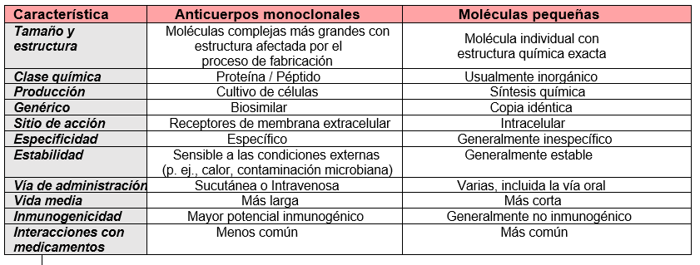
Terapias dirigidas: diferencias entre anticuerpos monoclonales y moléculas pequeñas
Sorting through the confusion of biologic drug names. Medscape Pharmacists 2016

Slide 9
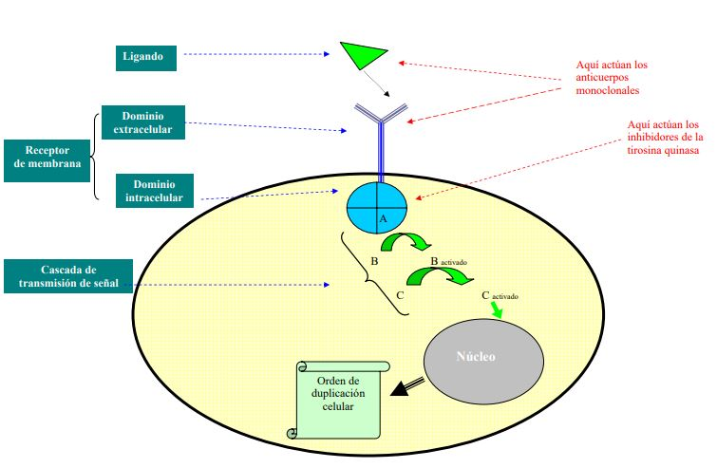
Terapias dirigidas: señal de crecimiento y duplicación celular
Tomada de SEOM

Slide 10
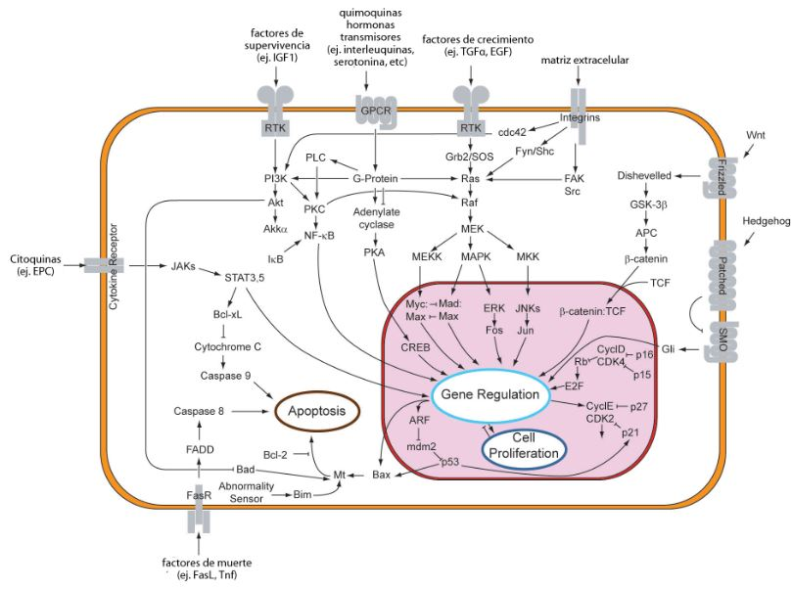
Terapias dirigidas: receptores y vías de señalización
Tomada de SEBBM

Slide 11
Anticuerpos monoclonales: obtención
Tomada de SEOM

Slide 12
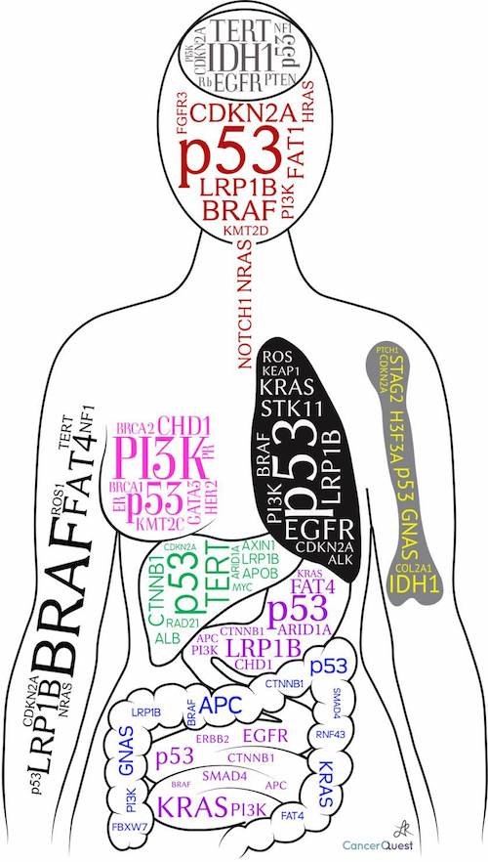
Principales mutaciones de genes que inducen cáncer
Oncogenes (aumentan la división celular) | Supresores de tumor (previenen la división celular)
HER2 | p53
RAS | Rb
MYC | APC
SRC | BRCA
hTERT
BCL-2
BCR-ABL
Cuánto más grande se vea el nombre del gen, más frecuentemente es defectivo en ese tipo de cáncer
Tomada de Genes del cáncer

Slide 13
Dianas terapéuticas: ejemplo HER2
Terapias dirigidas en cáncer de mama
Medicamento | Indicación según diana
 | RH | HER2 | BRCA
Abemaciclib | + | -
Palbociclib | + | -
Ribociclib | + | -
Everolimús | + | -
Pertuzumab |  | +
Trastuzumab |  | +
Lapatinib |  | +
Olaparib |  | - | +
Talazoparib |  | - | +
Bevacizumab | VEGFR (metastásico / avanzado)
Molécula pequeña Anticuerpo monoclonal BRCA: gen supresor de tumor BRCA; HER: receptor 2 del factor de crecimiento epidérmico humano; RH: receptor hormonal; VEGFR: receptor del factor de crecimiento endotelial
HER2
está asociado al Receptor 2 del EGF
(factor de crecimiento epidérmico) Humano
que es un receptor de superficie celular que activa las tirosina-quinasas (RTK)
Denominaciones:
HER2 = ERBB2 = HER-2/neu = NEU = CD340 = p185
Receptor 2 del factor de crecimiento epidérmico Cúmulo de diferenciación 340
Receptor de tirosina-quinasa 2 del oncogén eritroblástico B tipo 2
Homólogo del oncogén derivado de Neuro/Glioblastoma

Slide 14
Puntos clave
La inmunoterapia en oncología se basa en estimular las defensas del propio paciente en la lucha contra su tumor, e incluye todos los productos de origen biológico: inmunoterapias no específicas, virus oncolíticos, vacunas contra el cáncer, células CAR-T y anticuerpos monoclonales. Las moléculas pequeñas no se consideran inmunoterapia porque son fármacos sintéticos.
La terapia CAR-T consiste en reprogramar genéticamente a los linfocitos T del paciente y es una alternativa eficaz en ciertas neoplasias hematológicas.
En muchas ocasiones las indicaciones de los nuevos fármacos no abarcan sólo la localización anatómica, sino que están dirigidas a tumores que se han producido por mutaciones genéticas.
Existen dos tipos de terapias dirigidas contra el cáncer: anticuerpos monoclonales (biológicas) y moléculas pequeñas (sintéticas), pero ambas están dirigidas contra dianas específicas, a diferencia de la quimioterapia convencional.
Los anticuerpos monoclonales, por su gran tamaño, sólo actúan en el exterior de la célula; se administran de forma parenteral y se identifican por el sufijo -mab.
Las moléculas pequeñas, por su pequeño tamaño también pueden actuar en el interior celular y muchas de ellas están disponibles de forma oral. La mayoría suelen incluir el sufijo -ib, aunque existen otras denominaciones con diferentes sufijos (-stat, -oclax, etc.).

Slide 15
Bibliografía recomendada:
ASCO. Qué es la inmunoterapia. CancerNet. 2019.
Hospital Sant Joan de Déu. Inmunoterapia CART-T 19. SJD. 2019.
Sistema Nacional de Salud. Plan de abordaje de las terapias avanzadas en el Sistema Nacional de Salud: medicamentos CAR. MSCBS. 2018.
ASCO. Qué es la terapia dirigida. CancerNet. 2019.
Urruticoechea A et al. Tratamientos biológicos: qué son y cómo actúan. SEOM. 2019.
Emory Winship Cancer Institute. Genes del cancer. CancerQuest. 2020.
Emory Winship Cancer Institute. Terapia dirigida. CancerQuest. 2020.
Lavanya V et al. Small molecule inhibitors as emerging cancer therapeutics. Integr Cancer Sci Therap.2014;1(3):39-46.

Slide 16
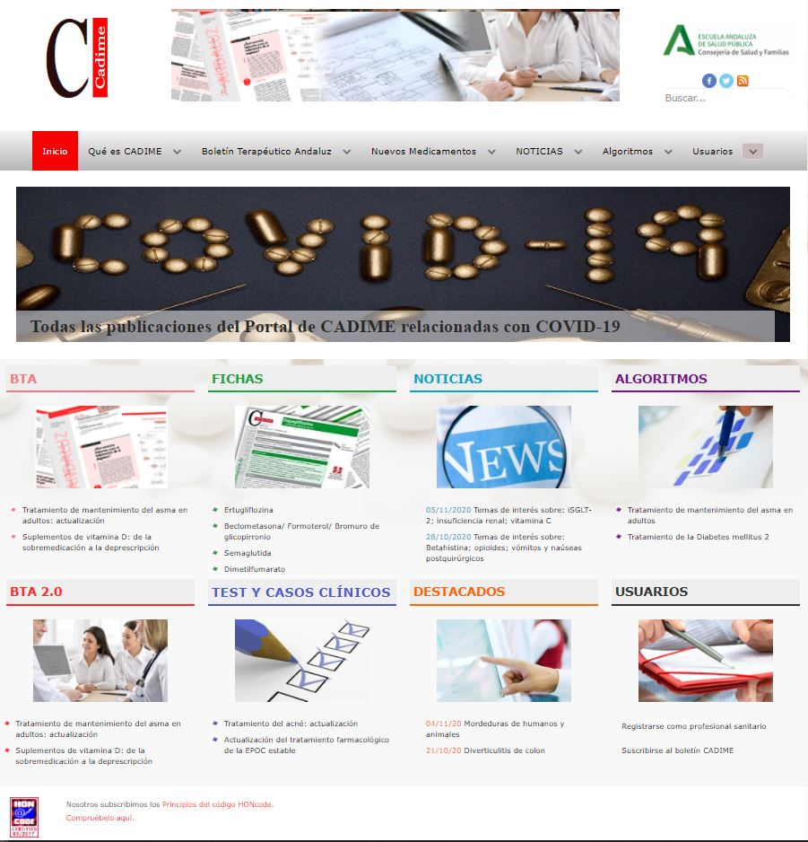
Más información:
Bol Ter Andal. 2020; 35(3)
http://www.cadime.es

